Slide 1
DEPARTAMENTO DE CIENCIAS DE LA VIDA Y DE LA AGRICULTURA
CARRERA DE INGENIERÍA AGROPECUARIA
TRABAJO DE TITULACIÓN PREVIO A LA OBTENCIÓN DEL TÍTULO DE INGENIERO AGROPECUARIO
TEMA: “EVALUACIÓN DE CUATRO SUSTRATOS Y OCHO COMBINACIONES, EN EL CULTIVO DE Fragaria x ananassa var. Albión, EN UN SISTEMA SEMI – HIDROPÓNICO VERTICAL”
AUTOR: TRUJILLO BAZANTE, CARLOS ANDRÉS
DIRECTOR: ING. LANDÁZURI ABARCA, PABLO ANIBAL
SANGOLQUÍ
2019

Slide 2
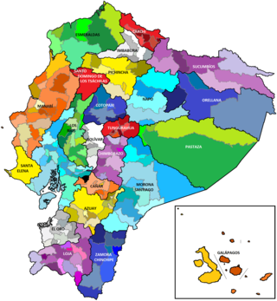
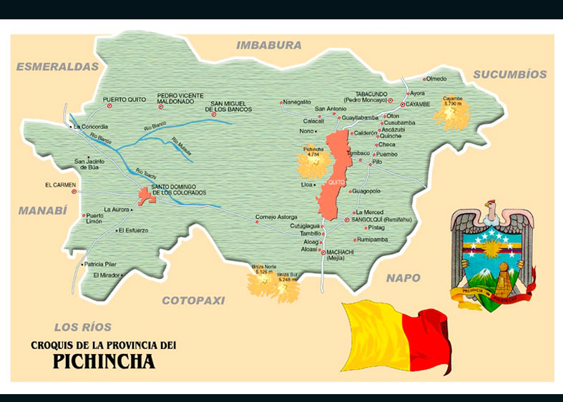
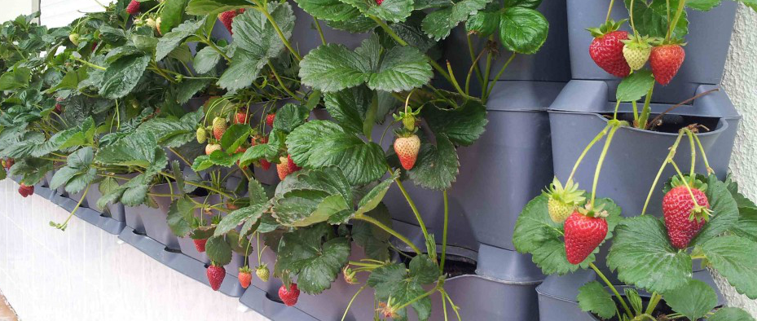
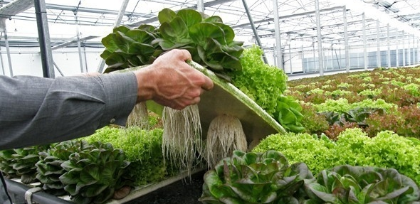
INTRODUCCIÓN
Jardines colgantes de Babilonia 1er Milenio
Cultivo vertical
Años 70’s
Años más tarde
Jan Van Helmont
John Woodward
De Saussure
1600 a 1804
1861
Sachs & Knop
5 – 6 mil cajas diarias
21.77 Tn diarias
Rev. Agro (2012) Rev. Agro negocios (2013)

Slide 3
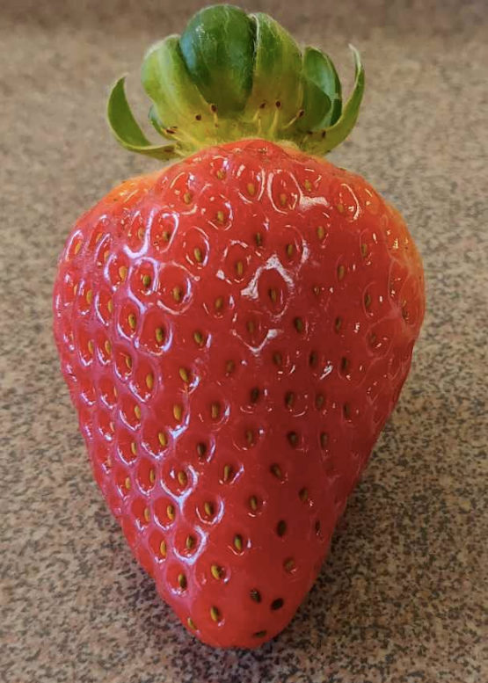
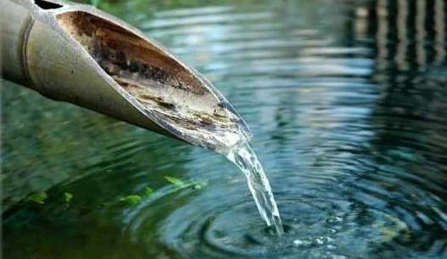
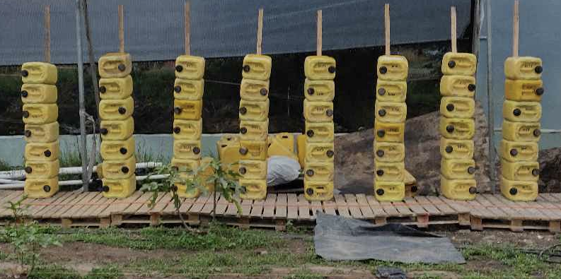
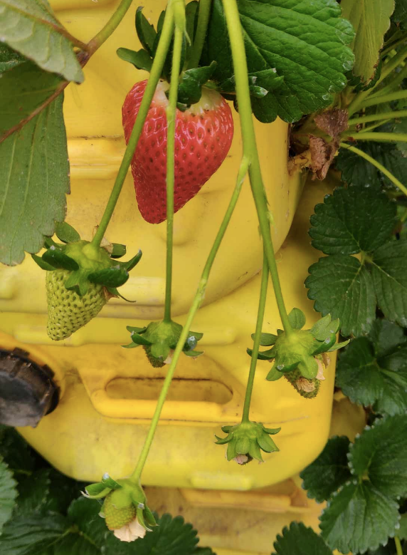
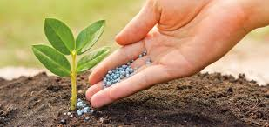
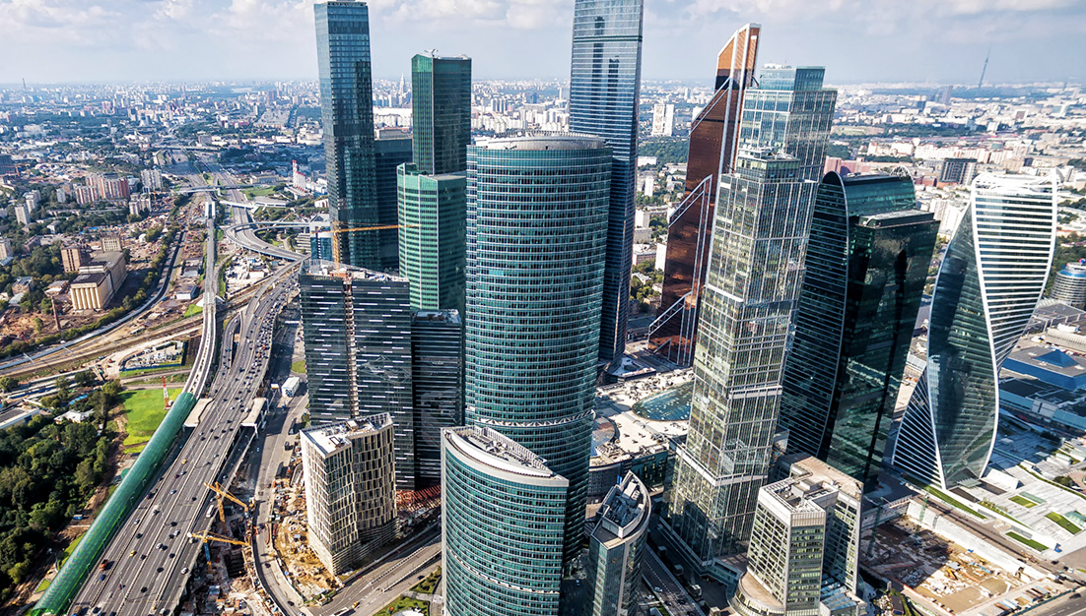
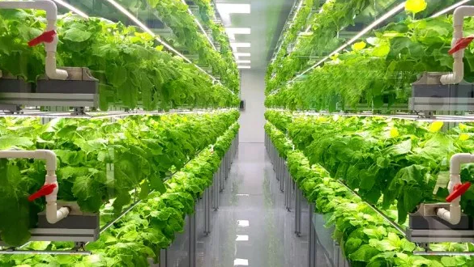
JUSTIFICACIÓN
Semi – hidropónico vertical
Rendimiento y Calidad
Recurso Hídrico
Fertilizantes y Agroquímicos
Escasez tierras cultivables
Aprovecha espació aéreo

Slide 4
OBJETIVOS
GENERAL
Evaluar el efecto de cuatro sustratos y ocho combinaciones, en el cultivo de Fragaria x ananassa var. Albión en un sistema semi – hidropónico vertical.
ESPECÍFICOS
Caracterizar los cuatro sustratos y ocho combinaciones para un cultivo semi – hidropónico de Fragaria x ananassa var. Albión con el fin de conocer sus propiedades físicas y químicas para un manejo adecuado en campo.
Seleccionar el sustrato o la combinación que permita mayor productividad en Fragaria x ananassa var. Albión en un sistema semi – hidropónico vertical.

Slide 5
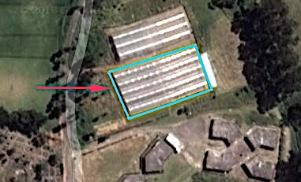
METODOLOGÍA
Ubicación del área de investigación
Ubicación Geográfica del experimento
IASA 1
Invernadero de Horticultura
Temperatura promedio 18.4 ºC
Humedad relativa del 40.16%
Radiación ultra violeta 11.01 μmol
(Villareal, 2018)

Slide 6
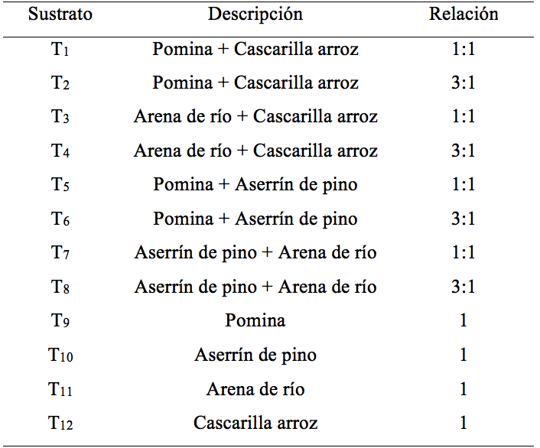
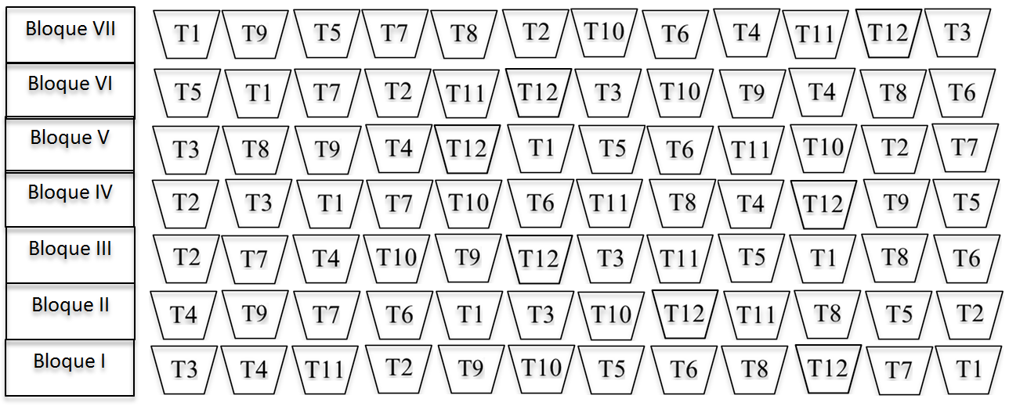
METODOLOGÍA
Conformación de los sustratos
Descripción de las relaciones de los sustratos
180 cm
Croquis del experimento
1:3
Se formó 7 bloques, en cada bloque se dispuso de 12 unidades experimentales, cada unidad experimental estuvo compuesta por 6 unidades muestrales. Un total de de 504 plantas de Fragaria x ananassa var. Albión.

Slide 7
METODOLOGÍA
Croquis del experimento en campo

Slide 8
METODOLOGÍA
FASE I
Metodología para la Caracterización de los sustratos a evaluarse para un cultivo semi–hidropónico de Fragaria x ananassa var. Albión con el fin de conocer sus propiedades físicas y químicas para un manejo adecuado en campo

Slide 9
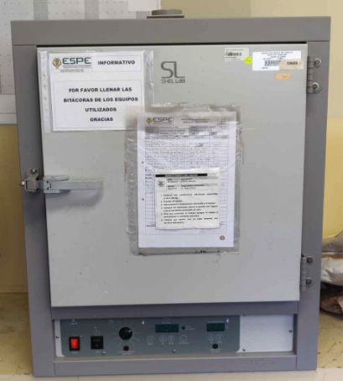
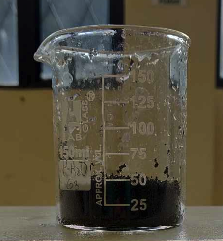
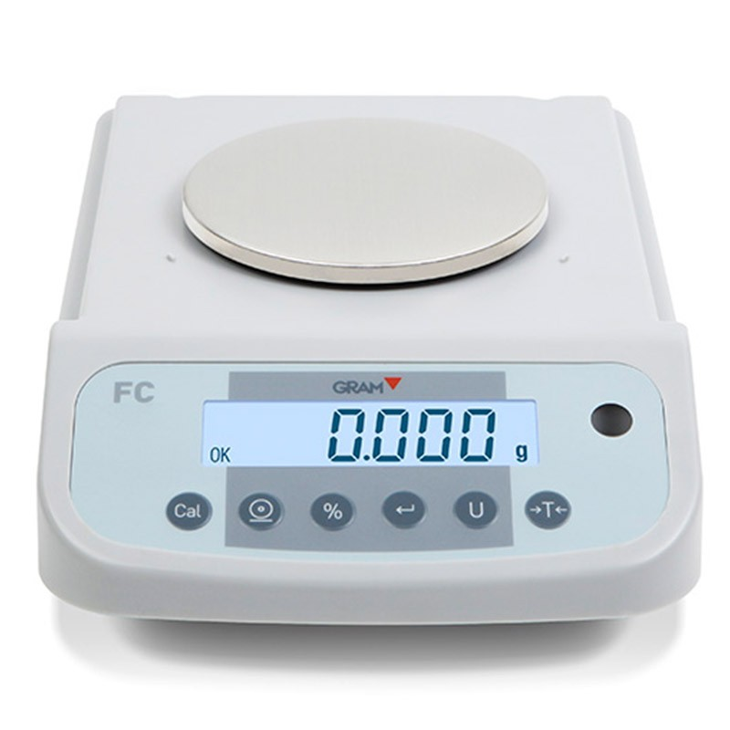
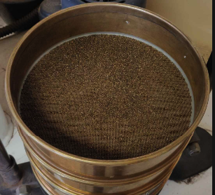
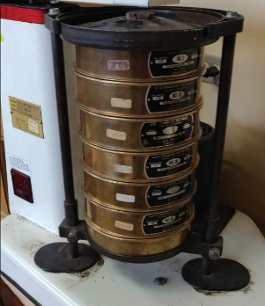
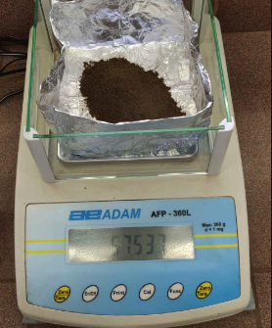
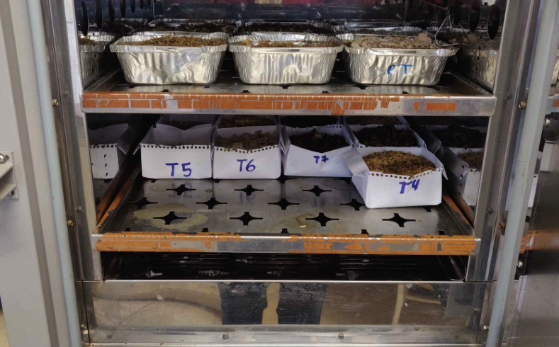
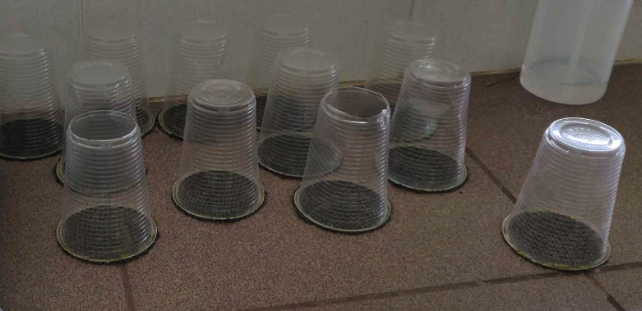
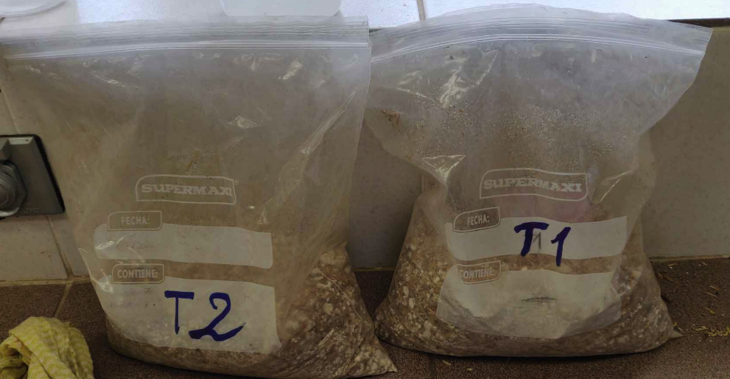
Propiedades Físicas
METODOLOGÍA
Densidad Aparente
Granulometría
N5, 4mm; N12, 1.7mm; N30, 0.6mm;
N60, 0.25 y N80, 0.18mm
24 horas a 90 ℃
100 cm³
500 g
24 horas a 90 ℃
2 min
Porosidad Total
Capacidad de retención de humedad
Grass (1983)
drenar 15 min y pesar los vasos

Slide 10
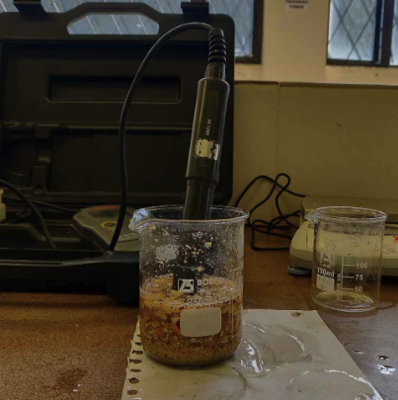
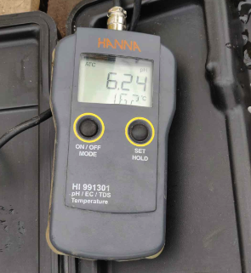
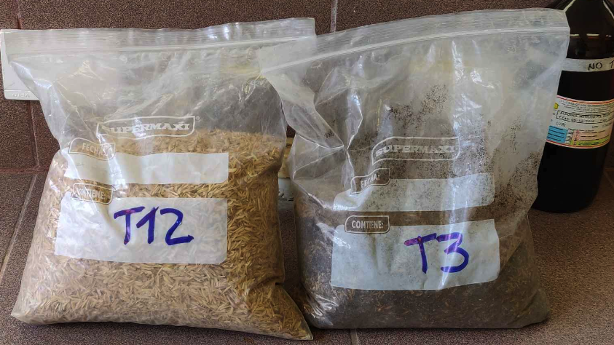
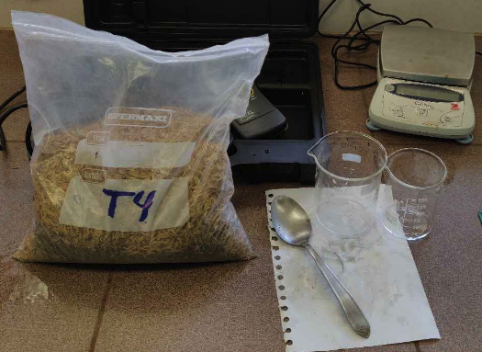
Propiedades Químicas
METODOLOGÍA
pH y Conductividad Eléctrica
se recogió sustratos
se mezcló 50 ml de sustrato
y 50 ml de agua
en un vaso precipitación se homogenizó
se registró las lecturas

Slide 11
METODOLOGÍA
FASE II
Metodología para la selección del sustrato más productivo en Fragaria x ananassa var. Albión en un sistema semi–hidropónico vertical

Slide 12
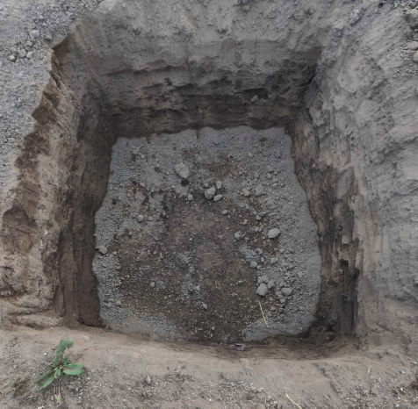
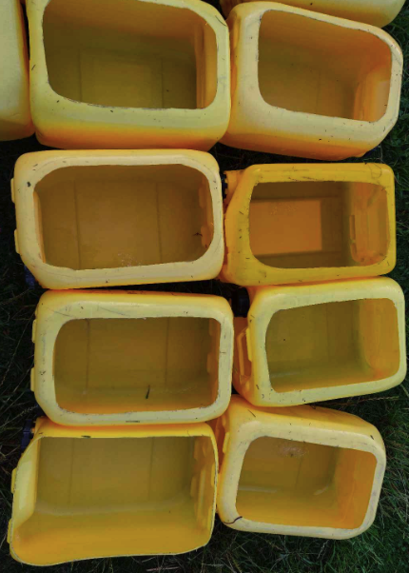
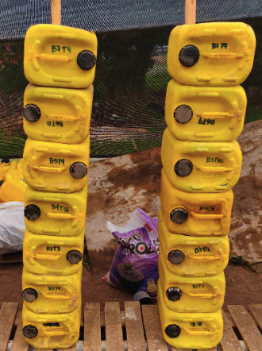
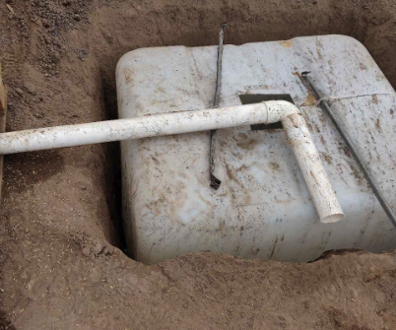
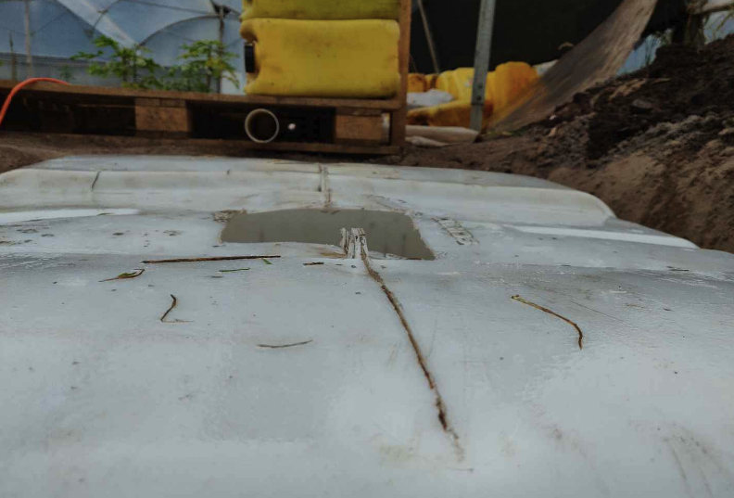
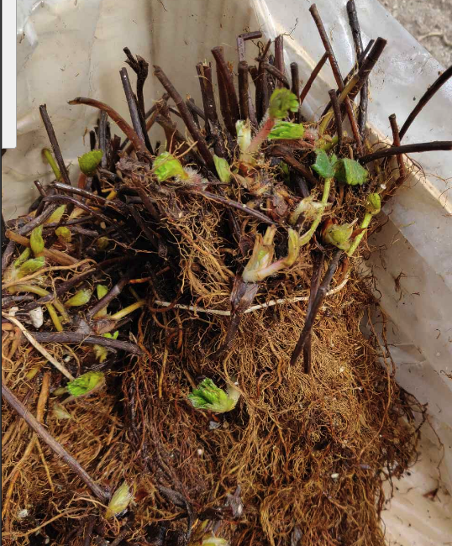
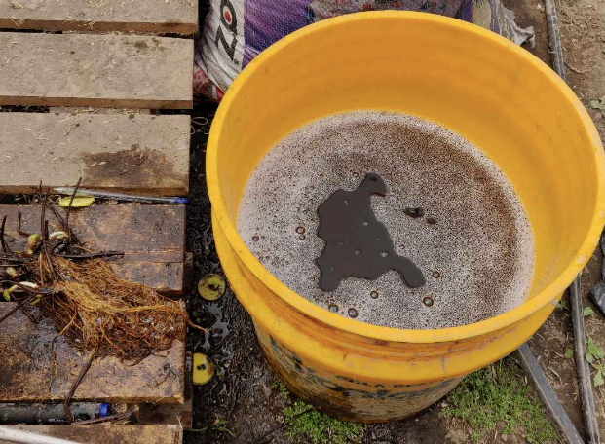
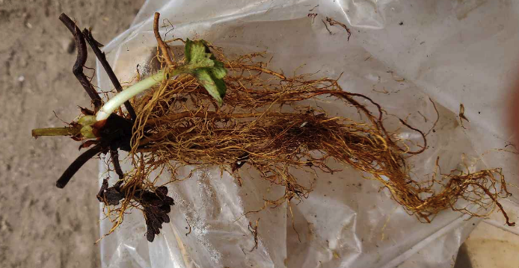
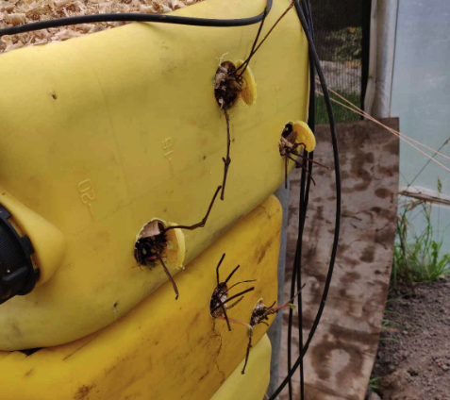
METODOLOGÍA
Instalación del Sistema semi-hidropónico
Material vegetal
Desinfección plántulas
Siembra de las plántulas
Mancozeb 2.25
g.l⁻¹ por 2 min

Slide 13
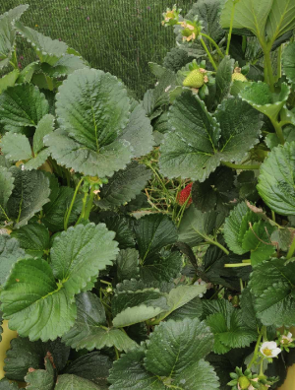
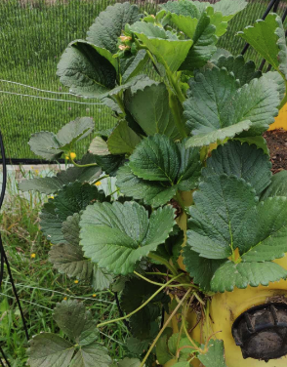
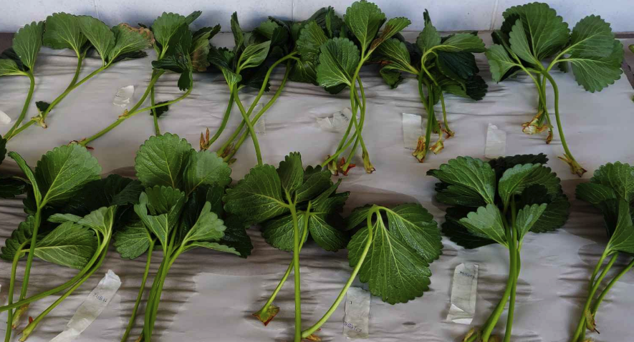
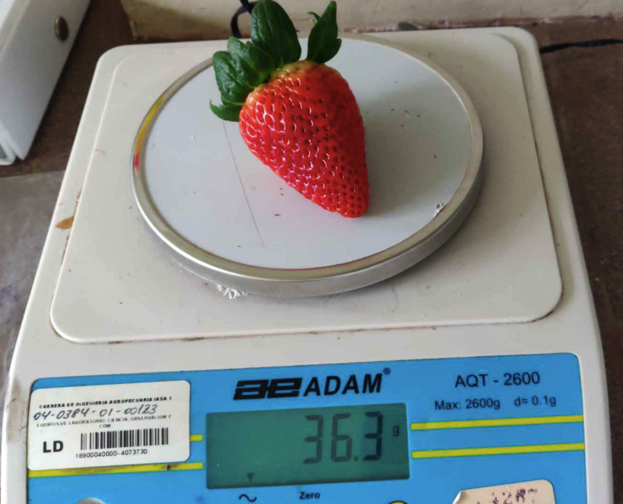
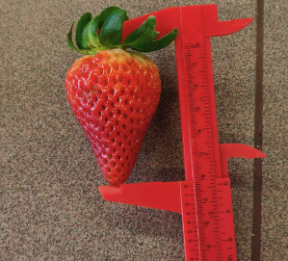
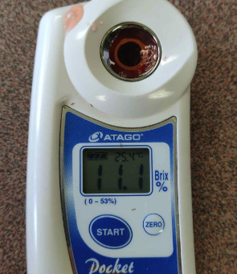
METODOLOGÍA
Altura de la planta y Número de Hojas
Área foliar
ImageJ
20, 40, 60, 80 y 100 días después del trasplante (ddt)
Peso, longitud, diámetro y °Brix del fruto

Slide 14
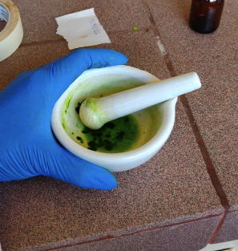
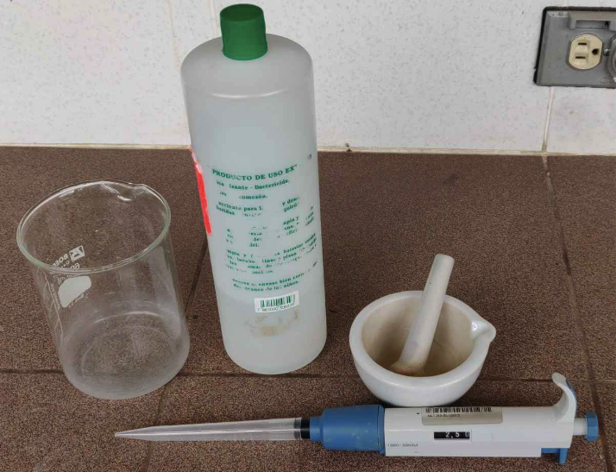
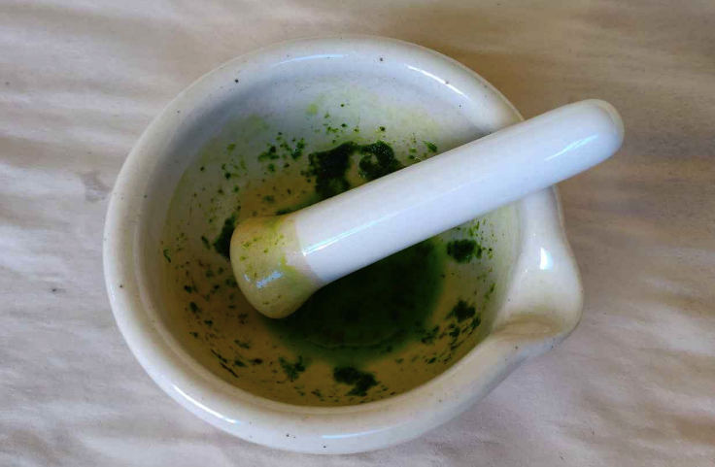
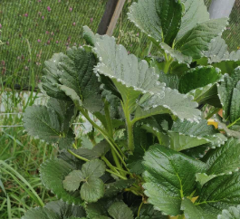
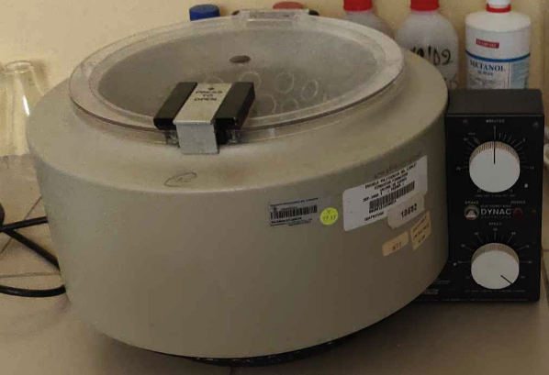
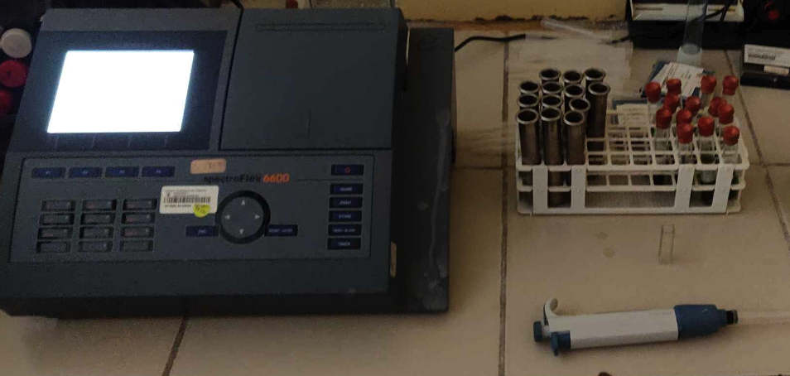
METODOLOGÍA
Extracción de Clorofilas
24 h a 4℃

Slide 15
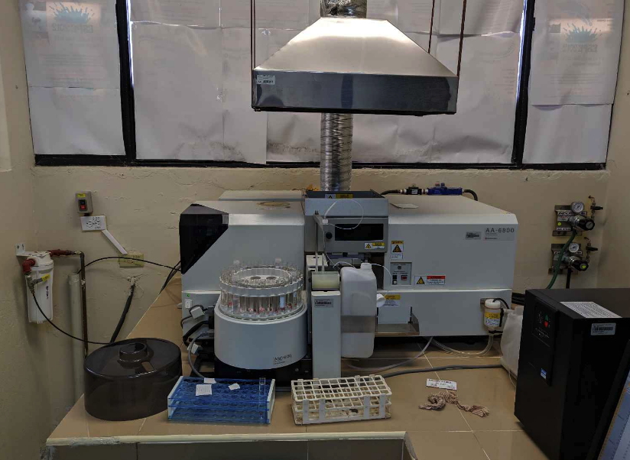
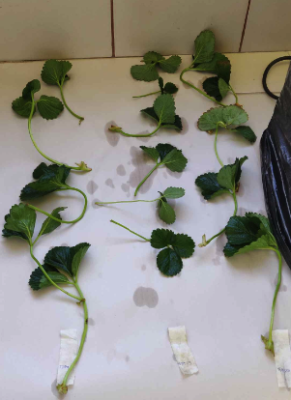
Medición de Macro y Micro nutrientes
METODOLOGÍA
Kjendahl
Absorción atómica
Espectrofotometría
Medición de nutrientes

Slide 16
Diseño experimental
Variables a medir
Altura de la planta
Número de hojas de la planta
Concentración de clorofilas
Área foliar
Peso fruto
Longitud fruto
Diámetro de fruto
Grados Brix del fruto
Rendimiento
Análisis de Macro y Micro nutrientes
En esta investigación se realizó un diseño experimental en bloques completamente al azar (DBCA), donde se probó 12 sustratos en 7 bloques. Cada recipiente con sustrato es una unidad experimental, esta investigación contó con 84 unidades experimentales en total
Análisis funcional
Prueba de DGC; (p≤0,05)
Análisis de correlación

Slide 17
RESULTADOS

Slide 18
RESULTADOS
FASE I
Caracterización de los sustratos a evaluarse para un cultivo semi–hidropónico de Fragaria x ananassa var. Albión con el fin de conocer sus propiedades físicas y químicas para un manejo adecuado en campo

Slide 19
RESULTADOS
Bowman & J. L. (1993), Cabrera (1999) y Martínez & Roca (2011)
densidad aparente < 0.75 g.cm³
pH rango de 5 a 6.5
C.E. 0 – 1.0 dS.m⁻¹
densidad aparente < 0.75 g.cm³
porosidad total > 70% vol
Capacidad retención humedad 55 a 70 %
El tamaño de la partícula 10 – 2 mm debe ser < 20%
2 - 0.5 mm debe ser > 60%
20% debe ser <0.5 mm,
T1 (pomina + cascarilla de arroz 1:1)
T5 (pomina + aserrín 1:1)
T9 (pomina)
T2 (pomina + cascarilla de arroz 1:3)
T6 (pomina + aserrín 1:3)
T10 (aserrín)
T3 (arena de río + cascarilla de arroz 1:1)
T7 (arena de río + aserrín 1:1)
T11 (arena de río)
T4 (arena de río + cascarilla de arroz 1:3)
T8 (arena de río + aserrín 1:3)
T12 (cascarilla de arroz)

Slide 20
RESULTADOS
FASE II
Selección del sustrato más productivo en Fragaria x ananassa var. Albión en un sistema semi–hidropónico vertical

Slide 21
Número de hojas de la planta
RESULTADOS
p=0.0083
Mendoza (2015)
arena de río
p=0.1396
p=0.0166
11 – 14 hojas por planta
p=0.0151
Mamani (2015)
p=0.3866
arena de río + cascarilla de arroz 1:1
promedio de 12 hojas
T3
7.12 hojas
T1 (pomina + cascarilla de arroz 1:1)
T5 (pomina + aserrín 1:1)
T9 (pomina)
T2 (pomina + cascarilla de arroz 1:3)
T6 (pomina + aserrín 1:3)
T10 (aserrín)
T3 (arena de río + cascarilla de arroz 1:1)
T7 (arena de río + aserrín 1:1)
T11 (arena de río)
T4 (arena de río + cascarilla de arroz 1:3)
T8 (arena de río + aserrín 1:3)
T12 (cascarilla de arroz)

Slide 22
RESULTADOS
Clorofilas
43.20 µg.ml⁻¹
Clorofila $α$
Sustratos con mayor concentración
rango 28.65 – 34.68 µg.ml-1
p = 0.0193
p = 0.0057
Clorofila$β$
Sustratos con mayor concentración
Rango 24.80 – 37.57 µg.ml-1
T1 (pomina + cascarilla de arroz 1:1)
T5 (pomina + aserrín 1:1)
T9 (pomina)
T2 (pomina + cascarilla de arroz 1:3)
T6 (pomina + aserrín 1:3)
T10 (aserrín)
T3 (arena de río + cascarilla de arroz 1:1)
T7 (arena de río + aserrín 1:1)
T11 (arena de río)
T4 (arena de río + cascarilla de arroz 1:3)
T8 (arena de río + aserrín 1:3)
T12 (cascarilla de arroz)

Slide 23
RESULTADOS
(Tn.ha⁻¹.año⁻¹)
Altura de siembra p = 0.0001
Sustratos
p = 0.0079
Francescangeli, Sangiacomo
& Martí (2007)
Casierra, Peña & Zapata (2014)
Interacción arena de rio + cascarilla
T1 (pomina + cascarilla de arroz 1:1)
T5 (pomina + aserrín 1:1)
T9 (pomina)
T2 (pomina + cascarilla de arroz 1:3)
T6 (pomina + aserrín 1:3)
T10 (aserrín)
T3 (arena de río + cascarilla de arroz 1:1)
T7 (arena de río + aserrín 1:1)
T11 (arena de río)
T4 (arena de río + cascarilla de arroz 1:3)
T8 (arena de río + aserrín 1:3)
T12 (cascarilla de arroz)

Slide 24
RESULTADOS
(Tn.ha⁻¹.año⁻¹)
p = 0.0006
Wilmer (2017)
Rango 30.5 – 48.9 g
Balbontín & Ortiz (2017)
Rango 20 – 30 g
T1 (pomina + cascarilla de arroz 1:1)
T5 (pomina + aserrín 1:1)
T9 (pomina)
T2 (pomina + cascarilla de arroz 1:3)
T6 (pomina + aserrín 1:3)
T10 (aserrín)
T3 (arena de río + cascarilla de arroz 1:1)
T7 (arena de río + aserrín 1:1)
T11 (arena de río)
T4 (arena de río + cascarilla de arroz 1:3)
T8 (arena de río + aserrín 1:3)
T12 (cascarilla de arroz)

Slide 25
RESULTADOS
(Tn.ha⁻¹.año⁻¹)
Altura de siembra
p = 0.0657
Sustratos
p = 0.8530
Mendoza (2013)
tierra negra + turba
3.06 – 3.35 cm
Lumiquinga (2017)
suelo - tierra
3.77 – 4.6 cm
T1 (pomina + cascarilla de arroz 1:1)
T5 (pomina + aserrín 1:1)
T9 (pomina)
T2 (pomina + cascarilla de arroz 1:3)
T6 (pomina + aserrín 1:3)
T10 (aserrín)
T3 (arena de río + cascarilla de arroz 1:1)
T7 (arena de río + aserrín 1:1)
T11 (arena de río)
T4 (arena de río + cascarilla de arroz 1:3)
T8 (arena de río + aserrín 1:3)
T12 (cascarilla de arroz)

Slide 26
RESULTADOS
(Tn.ha⁻¹.año⁻¹)
Altura de siembra
p = 0.0974
Sustratos
p = 0.3450
Mejía (2017) 3.39 . 3.8 cm
Wilmer (2017) y Mendoza (2013)
2.82 y 2.9 cm
respectivamente
T1 (pomina + cascarilla de arroz 1:1)
T5 (pomina + aserrín 1:1)
T9 (pomina)
T2 (pomina + cascarilla de arroz 1:3)
T6 (pomina + aserrín 1:3)
T10 (aserrín)
T3 (arena de río + cascarilla de arroz 1:1)
T7 (arena de río + aserrín 1:1)
T11 (arena de río)
T4 (arena de río + cascarilla de arroz 1:3)
T8 (arena de río + aserrín 1:3)
T12 (cascarilla de arroz)

Slide 27
RESULTADOS
(Tn.ha⁻¹.año⁻¹)
SENASA (2017)
Solidos solubles mínimo a 7 °Bx
Mendoza (2013)
7.7 - 7.9 °Bx
Wilmer (2017)
5.88 – 6.17
T1 (pomina + cascarilla de arroz 1:1)
T5 (pomina + aserrín 1:1)
T9 (pomina)
T2 (pomina + cascarilla de arroz 1:3)
T6 (pomina + aserrín 1:3)
T10 (aserrín)
T3 (arena de río + cascarilla de arroz 1:1)
T7 (arena de río + aserrín 1:1)
T11 (arena de río)
T4 (arena de río + cascarilla de arroz 1:3)
T8 (arena de río + aserrín 1:3)
T12 (cascarilla de arroz)

Slide 28
RESULTADOS
(Tn.ha⁻¹.año⁻¹)
Caso, Chang & Rodríguez (2010)
Hernández (2010)
Frutilla
sistema semi - hidropónico
Frutilla
sistema vertical
pomina 100%
Tierra negra + sustrato comercial
68.9 Tn.ha⁻¹.año⁻¹
48.57 Tn.ha⁻¹.año⁻¹
Hernández (2010)
Chiliquinga (2017)
Frutilla
sistema semi - hidropónico
Frutilla
directo suelo
Tierra negra + sustrato comercial
34 Tn.ha⁻¹.año⁻¹
48.57 Tn.ha⁻¹.año⁻¹
T1 (pomina + cascarilla de arroz 1:1)
T5 (pomina + aserrín 1:1)
T9 (pomina)
T2 (pomina + cascarilla de arroz 1:3)
T6 (pomina + aserrín 1:3)
T10 (aserrín)
T3 (arena de río + cascarilla de arroz 1:1)
T7 (arena de río + aserrín 1:1)
T11 (arena de río)
T4 (arena de río + cascarilla de arroz 1:3)
T8 (arena de río + aserrín 1:3)
T12 (cascarilla de arroz)

Slide 29
RESULTADOS
Coeficientes de correlación de Pearson de las variables productivas en Fragaria x ananassa var. Albión
AF, área foliar (cm²); PF, peso del fruto (g); LF, longitud del fruto (cm); ANF, diámetro del fruto (cm); BF, grados Brix del fruto (°Bx); R, rendimiento.

Slide 30
RESULTADOS
Cadahia (2005)
Tabla de análisis foliar de los niveles
de referencia para el cultivo de fresón
altura de siembra 185 cm existe un exceso de Nitrógeno
los demás valores se
encuentran en rango alto
T1 (pomina + cascarilla de arroz 1:1)
T5 (pomina + aserrín 1:1)
T9 (pomina)
T2 (pomina + cascarilla de arroz 1:3)
T6 (pomina + aserrín 1:3)
T10 (aserrín)
T3 (arena de río + cascarilla de arroz 1:1)
T7 (arena de río + aserrín 1:1)
T11 (arena de río)
T4 (arena de río + cascarilla de arroz 1:3)
T8 (arena de río + aserrín 1:3)
T12 (cascarilla de arroz)

Slide 31
RESULTADOS
Cadahia (2005)
Tabla de análisis foliar de los niveles
de referencia para el cultivo de fresón
altura de siembra 185 cm existe un exceso de Fósforo
los demás valores se
encuentran en rango alto
T1 (pomina + cascarilla de arroz 1:1)
T5 (pomina + aserrín 1:1)
T9 (pomina)
T2 (pomina + cascarilla de arroz 1:3)
T6 (pomina + aserrín 1:3)
T10 (aserrín)
T3 (arena de río + cascarilla de arroz 1:1)
T7 (arena de río + aserrín 1:1)
T11 (arena de río)
T4 (arena de río + cascarilla de arroz 1:3)
T8 (arena de río + aserrín 1:3)
T12 (cascarilla de arroz)

Slide 32
RESULTADOS
Cadahia (2005)
Tabla de análisis foliar de los niveles
de referencia para el cultivo de fresón
Rango medio
T1 (pomina + cascarilla de arroz 1:1)
T5 (pomina + aserrín 1:1)
T9 (pomina)
T2 (pomina + cascarilla de arroz 1:3)
T6 (pomina + aserrín 1:3)
T10 (aserrín)
T3 (arena de río + cascarilla de arroz 1:1)
T7 (arena de río + aserrín 1:1)
T11 (arena de río)
T4 (arena de río + cascarilla de arroz 1:3)
T8 (arena de río + aserrín 1:3)
T12 (cascarilla de arroz)

Slide 33
RESULTADOS
Cadahia (2005)
Tabla de análisis foliar de los niveles
de referencia para el cultivo de fresón
Rango medio
T1 (pomina + cascarilla de arroz 1:1)
T5 (pomina + aserrín 1:1)
T9 (pomina)
T2 (pomina + cascarilla de arroz 1:3)
T6 (pomina + aserrín 1:3)
T10 (aserrín)
T3 (arena de río + cascarilla de arroz 1:1)
T7 (arena de río + aserrín 1:1)
T11 (arena de río)
T4 (arena de río + cascarilla de arroz 1:3)
T8 (arena de río + aserrín 1:3)
T12 (cascarilla de arroz)

Slide 34
RESULTADOS
Cadahia (2005)
Tabla de análisis foliar de los niveles
de referencia para el cultivo de fresón
Rango alto
T1 (pomina + cascarilla de arroz 1:1)
T5 (pomina + aserrín 1:1)
T9 (pomina)
T2 (pomina + cascarilla de arroz 1:3)
T6 (pomina + aserrín 1:3)
T10 (aserrín)
T3 (arena de río + cascarilla de arroz 1:1)
T7 (arena de río + aserrín 1:1)
T11 (arena de río)
T4 (arena de río + cascarilla de arroz 1:3)
T8 (arena de río + aserrín 1:3)
T12 (cascarilla de arroz)

Slide 35
RESULTADOS
Cadahia (2005)
Tabla de análisis foliar de los niveles
de referencia para el cultivo de fresón
Rango alto
T1 (pomina + cascarilla de arroz 1:1)
T5 (pomina + aserrín 1:1)
T9 (pomina)
T2 (pomina + cascarilla de arroz 1:3)
T6 (pomina + aserrín 1:3)
T10 (aserrín)
T3 (arena de río + cascarilla de arroz 1:1)
T7 (arena de río + aserrín 1:1)
T11 (arena de río)
T4 (arena de río + cascarilla de arroz 1:3)
T8 (arena de río + aserrín 1:3)
T12 (cascarilla de arroz)

Slide 36
RESULTADOS
Cadahia (2005)
Tabla de análisis foliar de los niveles
de referencia para el cultivo de fresón
Rango normal
T1 (pomina + cascarilla de arroz 1:1)
T5 (pomina + aserrín 1:1)
T9 (pomina)
T2 (pomina + cascarilla de arroz 1:3)
T6 (pomina + aserrín 1:3)
T10 (aserrín)
T3 (arena de río + cascarilla de arroz 1:1)
T7 (arena de río + aserrín 1:1)
T11 (arena de río)
T4 (arena de río + cascarilla de arroz 1:3)
T8 (arena de río + aserrín 1:3)
T12 (cascarilla de arroz)

Slide 37
CONCLUSIONES

Slide 38
En relación a las propiedades físicas y químicas de los sustratos recomendadas como ideales, se pudo evidenciar que los sustratos que menos se acercaron a estas características fueron T9 (pomina) y T11 (arena de río), sin embargo las plantas que se desarrollaron en estos sustratos fueron las que tuvieron un mejor comportamiento agronómico en el presente estudio.
Los sustratos sin combinar T9 (pomina) y T11 (arena de río) fueron los que mayor rendimiento reportaron, sin embargo las combinaciones entre sustratos no presentaron valores favorables en cuanto a rendimiento.
El sustrato T9 (pomina) y T11 (arena de río) presentaron un mejor rendimiento (76.53 Tn.ha⁻¹.año⁻¹), (85.91 Tn.ha⁻¹.año⁻¹); grados Brix del fruto (8.44 °Brix), (8.41 °Brix); peso del fruto (24.39 g), (27.27 g); área foliar (1005.50 cm²), (1233.54 cm²); número de hojas (9.64 hojas.planta⁻¹), (9.89 hojas.planta⁻¹) y altura de la planta (16.11 cm), (21.74 cm) respectivamente.

Slide 39
RECOMENDACIONES

Slide 40
Se recomienda el uso de arena de río como sustrato para el cultivo de Fragaria x ananassa en los sistemas semi – hidropónicos verticales.
Se recomienda el uso del sustrato pomina, como una alternativa al sustrato arena de río para el cultivo de Fragaria x ananassa en los sistemas semi – hidropónicos verticales.
Se recomienda realizar los análisis foliares de las plantas en un laboratorio certificado.
Se recomienda realizar los análisis de concentración de clorofilas, en un entorno completamente oscuro, para evitar la destrucción de las mismas debido a la interacción con la luz solar

Slide 41
AGRADECIMIENTOS

